Slide 1
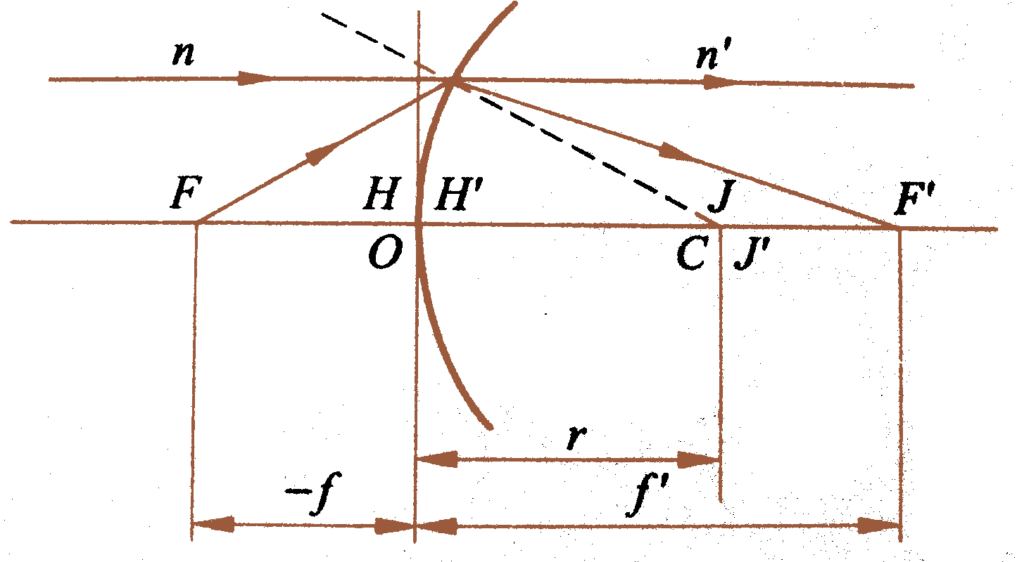
2.5 球面与球面系统的基点和基面
2.5.1 单个折射球面的主点
主平面上，β＝1，由近轴区横向放大率公式：
将
两边同乘以
物方主点H，
像方主点Hˊ
球面顶点O 相重合，物方和像方主平面
切于球面顶点O。

Slide 2
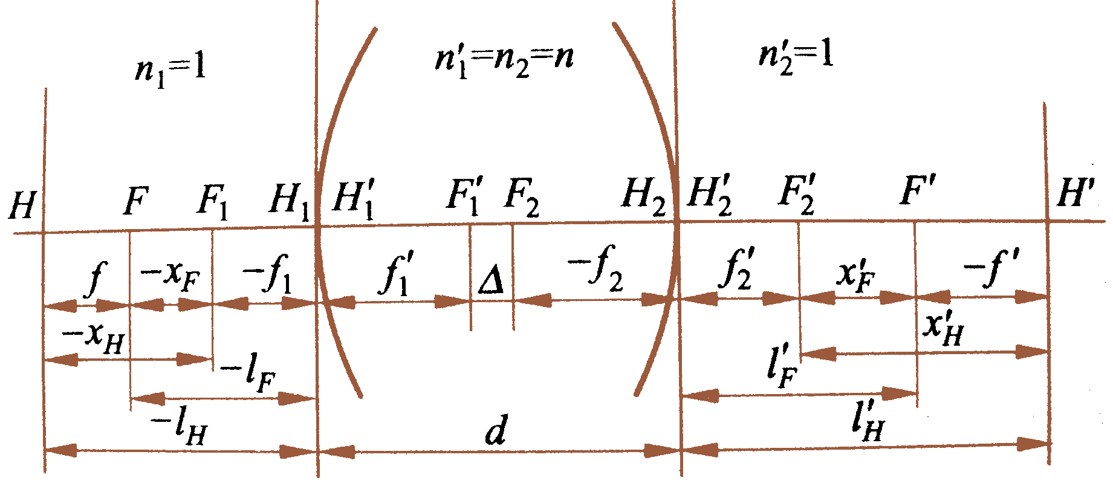
2.5.2 单透镜的基点与基面
透镜由两个折射面构成，每一个折射面可以看成是一个理想光组，因此单个透镜就是两个光组的组合，其基点、基面可按照双光组组合求得。
已知 r₁, r₂, d, n
n₁= 1, n₁′= n₂ = n, n₂′ = 1
有

Slide 3
由图可知
将透镜折射面的焦距公式代入并整理，得：
由光组组合公式可得透镜的焦距
（2-40）

Slide 4
若用光焦度形式来表示，可写成:
其中：

Slide 5
由（2-31）式，得到焦点位置公式(原点为H₁，H′₂)：
再由（2-35）可得主点位置(原点为H₁，H′₂) ：
由于透镜处于同一种介质中，因此，节点和主点是重合的。
根据以上公式，可对各种透镜的基点位置进行具体讨论，以了解透镜的光学性质。

Slide 6
各种透镜基点（面）位置分析
（1）双凸透镜
这种透镜的 r1 > 0，r2 < 0。
F
H
H'
F'
由透镜焦距公式
（2-40）
可知：当r₁ ，r₂ 固定后，随着厚度 d 不同，焦距可正可负。

Slide 7
当：
F
H
H'
F'
- f
f '
是一会聚透镜，主平面在透镜内。

Slide 8
即 d 增大到
当：
时
O
1
F
2
O
2
F'
1
主平面在无穷远，透镜成一望远系统。

Slide 9
即 d 增大到
当：
时
H
F
O
F'
1
F
2
O
F'
H'
1
2
f
- f '
双凸透镜成一发散光组。

Slide 10
（2）双凹透镜
双凹透镜的 r₁＜0，r₂＞0， 所以不管r₁ 、r₂ 、d 为何值， 恒有f′＜0。此时l_{H}′＜0，l_{H}＞0，即双凹透镜的二主平面均位于透镜的内部。
F'
F
H
H'
f
- f '

Slide 11
（3）平凸透镜
这种透镜的 r1 > 0，r2 ＝∞。
F
F'
由透镜的焦距公式右边的分子、分母同除 r2 。有：

Slide 12
当 r2 ＝∞ 时，上式可以写成：
将此式代入主点位置公式得：
凸透镜恒为正透镜，其焦距与厚度无关。两个主平面一个与球面顶点相切，另一个位于透镜内部。
F
H
H'
F'
- f
f '

Slide 13
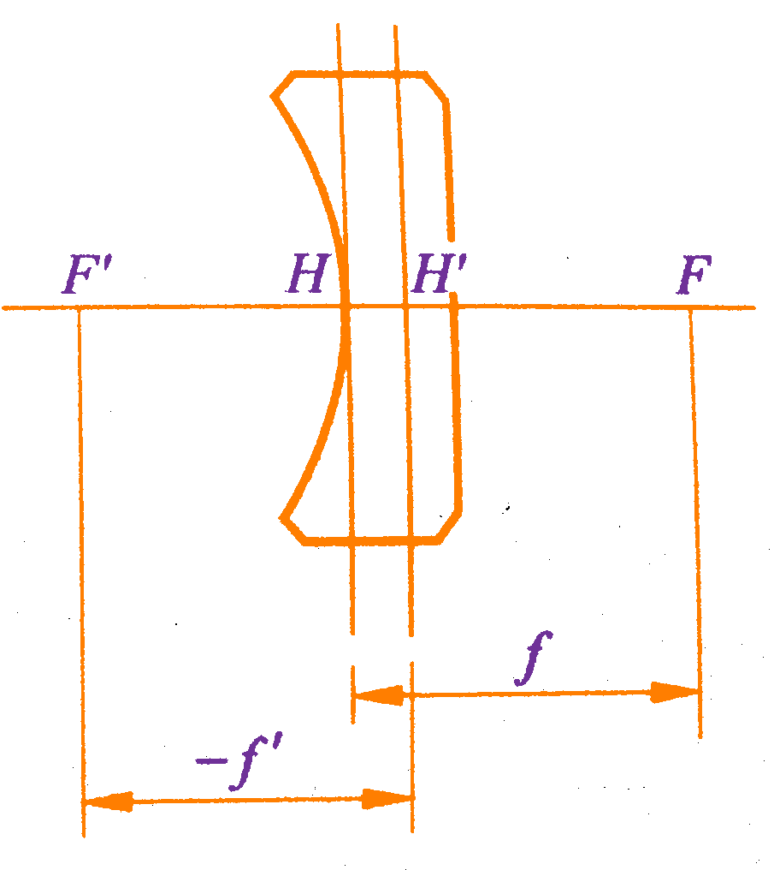
（4）平凹透镜
对于平凹透镜，有r₁＜0，r₂=∞，
平凹透镜
即平凹透镜总为负透镜，其像方主平面位于透镜内部，物方主平面和球面顶点相切。

Slide 14
（5）弯月凸形透镜
F
H
H'
F'
- f
f '
对正弯月形透镜，有r₁＞0，r₂＞0,|r₁|＜|r₂|。式得：f ′＞0, l_{H}′＜0, l_{H}＜0，即正弯月形透镜的像方焦距 f′ 恒为正值， 物方主平面位于凸面或凹面之前，像方主平面也位于凹面或凸面之前。

Slide 15
（6）弯月凹形透镜
F'
H
H'
F
- f '
f
有r₁ ＞0, r₂ ＞0, | r₁ |＞| r₂ |。与双凸透镜相似， 负弯月形透镜的焦距也随厚度不同而可正可负。
当d＜n(r₁ - r₂)/(n-1)时，f ′＜0, l_{H}′＞0,l_{H}＞0， 即此时的透镜为一发散光组，两主平面均位于各个折射面的球心方向。若增大d 到d＞n(r₁-r₂)/(n-1)时，则 f ′ ＞0， 即弯月形透镜变成了一会聚光组。

Slide 16
2.5.3 薄透镜和薄透镜组
当 d << f 或 r，
透镜焦距公式
中(n – 1)d 可以略去。此时 d ≈ 0，称为薄透镜
上面公式

Slide 17
由透镜主点位置公式仍由（2-35）确定：
当 d = 0，得：
结论：两个主面与各个球面顶点重合，而且两主面
也彼此重合。
薄透镜的性质仅由焦距决定。

Slide 18
薄透镜图示：
F
F ’
F ’
F
正透镜
负透镜
B
F ’
A’
H
H′’
A
J
J’
F
B ’

Slide 19


练习题
1、一薄透镜组焦距为100mm，和另一焦距为50mm的薄透镜组合，其组合焦距仍为100mm，问两薄透镜的相对位置，并求基点位置，以图解法校核之。
解：

Slide 20





Slide 21
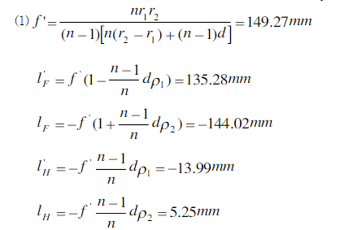
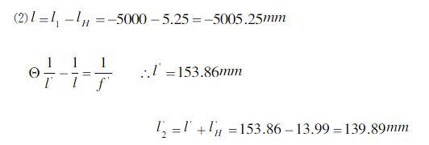
2、一块厚透镜，n=1.6，r1=120mm，r2=-320mm，d=30mm，试求该透镜焦距和基点位置。如果物距l1=-5m时，问像在何处？

Slide 22
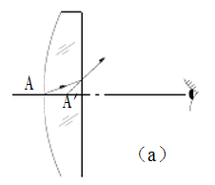



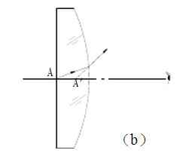



习题练习：
1-6 在一张报纸上放一个平凸透镜，眼睛通过透镜看报纸。当平面朝着眼睛时，报纸的虚像在平面下12mm处；当凸面朝着眼睛时，报纸的虚像在凸面下15mm处，若透镜的中央厚度为20mm，求透镜的折射率和凸球面的曲率半径。
解：当平面朝着眼睛时，凸面紧贴报纸，因此只有平面成像，如图（a）所示：
当凸面朝着眼睛时，只有凸面成像，如图（b）所示：

Slide 23






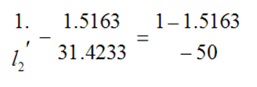


1-7 已知一透镜的结构参数如下（单位是毫米）：r1＝10，n1＝1.0，d1＝5，n2＝n1′=1.5163，r2＝－50，n2′＝1.0。高度y1＝10mm的物体位于透镜前l1＝－100mm处，求像的位置和大小。

Slide 24
,
一光学系统由一焦距为5.0cm的会聚透镜L₁和一焦距为10.0cm的发散透镜L₂组成，L₂在L₁之右5.0cm。在L₁之左10.0cm处放置一小物，求经此光学系统后所成像的位置和横向放大率。
解：系统两次成像，设对L₁的物距和像距分别为l₁ ，l₁′，对L₂的物距和像距分别为l₂ ，l₂′，并注意到l₂=l₁′-d（d是L₂在 L₁右方的距离）。
把数据代入高斯公式得：
通过L₁成像，l₁=-10cm，f’₁=5cm,代入高斯公式
求得： l₁’=10cm
通过L₂成像，l₂=10cm-5cm=5cm，f’₂= -10cm代入高斯公式
求得： l₂’=10cm
最后在L₂右边10cm处成像,横向放大率分别为：
β=β₁β₂=-2

Slide 25







2－9一薄透镜f1′=200mm和另一薄透镜f2′=50mm组合，组合焦距为100mm，求两透镜的相对位置和组合的主点位置。

Slide 26










2－4一个薄透镜对某一物体成实像，放大率为－1，今以另一透镜紧贴在第一透镜上，则见像向透镜方向移动20mm，放大率为原先的3/4倍，求两块透镜的焦距。

